Slide 1
“COMPARACIÓN DE LA INCIDENCIA DE NEOSPORA CANINUM EN BOVINOS DEL TRÓPICO HÚMEDO, EN DOS ZONAS: SHUSHUFINDI Y LUZ DE AMÉRICA”.
AUTORA: CHAVARRÍA ERAS, KATHERINE ESTEFANÍA
DIRECTOR: Dr. VALDIVIESO PLAZA, FÉLIX AGUSTÍN
SANTO DOMINGO
2021

Slide 2
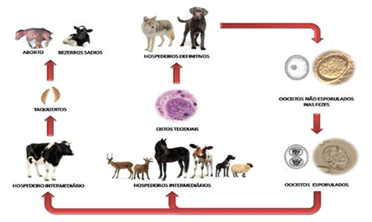
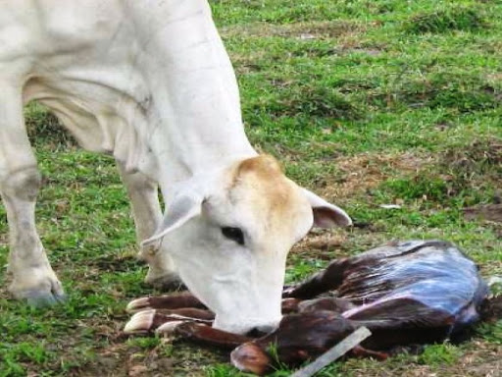
Agente causal
Neospora caninum
Enfermedad abortiva
Reportada
Colombia
Perú
Hospederos
Ovinos
Coyotes (definitivo)
México
Brasil
Paraguay
Chile y Argentina
Zorros
Felinos
Caninos (definitivo e intermedio)
INTRODUCCIÓN
Abortos
A partir de los 3 meses de gestación y entre los 5 a 6 meses del ciclo
Datos
Caldas – Reactividad serológica 14,75%
Diagnóstico por ELISA
Loja – prevalencia 22,31% y afectación 45,39% en fincas
Región Sierra: 23,4% seroprevalencia; abortos significativos
Inglaterra: 6000 abortos/año – (- $800/aborto)
Cundinamarca-Seropositividad 7,14%

Slide 3
OBJETIVO GENERAL
Comparar la incidencia de Neospora Caninum en bovinos del trópico húmedo, en dos zonas: Shushufindi y Luz de América

Slide 4
OBJETIVOS ESPECÍFICOS
Estimar la prevalencia de Neospora caninum en bovinos muestreados y comparar los resultados obtenidos para cada zona de estudio.
Identificar las posibles causas de transmisión del parásito tomando en cuenta los respectivos grupos de edades de los animales infectados.
Recomendar estrategias de manejo para prevenir y controlar el contagio en las explotaciones ganaderas de leche.

Slide 5
UBICACIÓN DEL ENSAYO
Ubicación Geográfica
Ubicación Política
 | Zona 1 | Zona 2
País: | Ecuador | Ecuador
Provincia: | Sucumbíos | Santo Domingo de los Tsáchilas
Cantón: | Shushufindi | Santo Domingo
Parroquia: | Shushufindi | Luz de América
Ubicación Ecológica
 | Zona 1 | Zona 2
Zona de vida; | BhT | BhT
Altitud: | 161 msnm | 224 msnm
Temperatura media: | 25ºC | 24,6ºC
Precipitación: | 2275 mm año | 2860 mm año
Humedad relativa | 80% | 85%
Heliofanía: | 680 h.luz/año | 680 h. luz/año

Slide 6
MATERIALES
Materiales de campo
Tubos de ensayo, vacutainer 10 ml
Aguja múltiple vacutainer 21GX1
Materiales de oficina
Impresora
Alcohol antiséptico
Toallas de papel
Guantes de látex
Termo espuma flex T13-1
Libreta
Botas de caucho
Overol
Mandil de laboratorio
Hojas de papel bond A4
Flash memory
Carpeta
Computadora

Slide 7
TIPO DE ESTUDIO
Análisis estadístico: prueba Chi cuadrado
Análisis cualitativo
Observacional y descriptivo

Slide 8
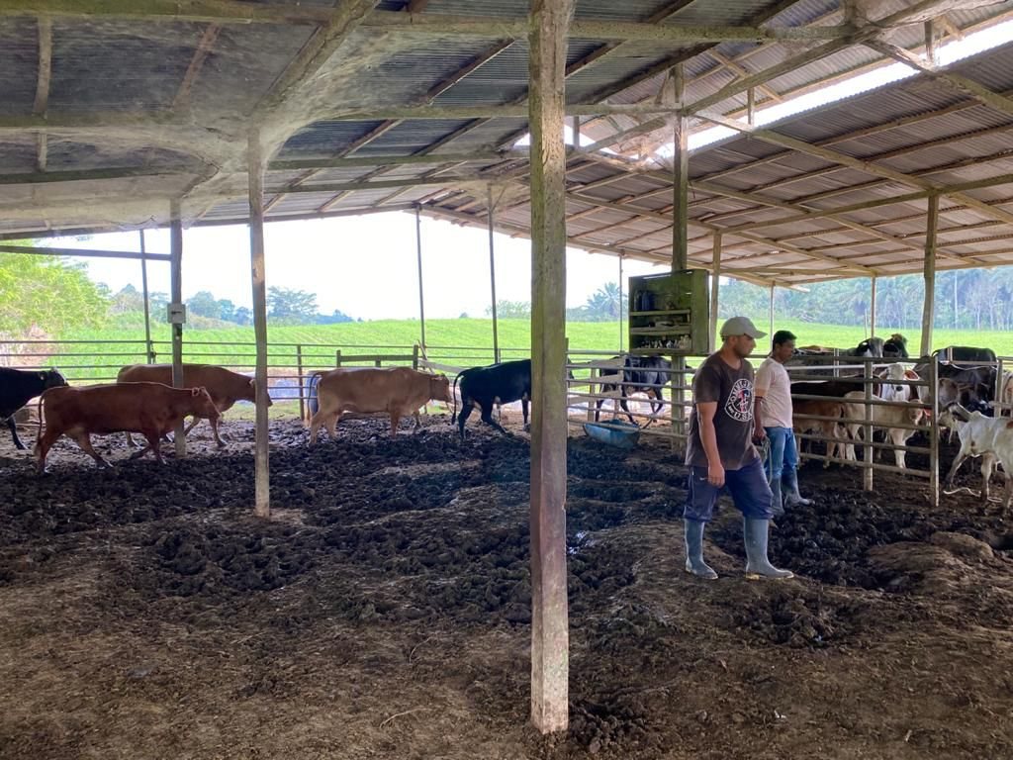
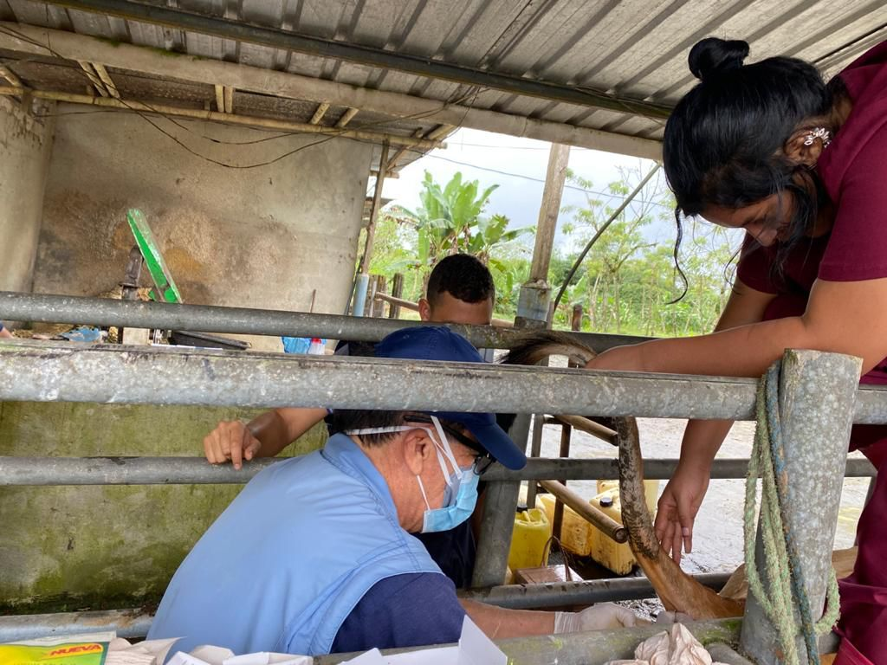
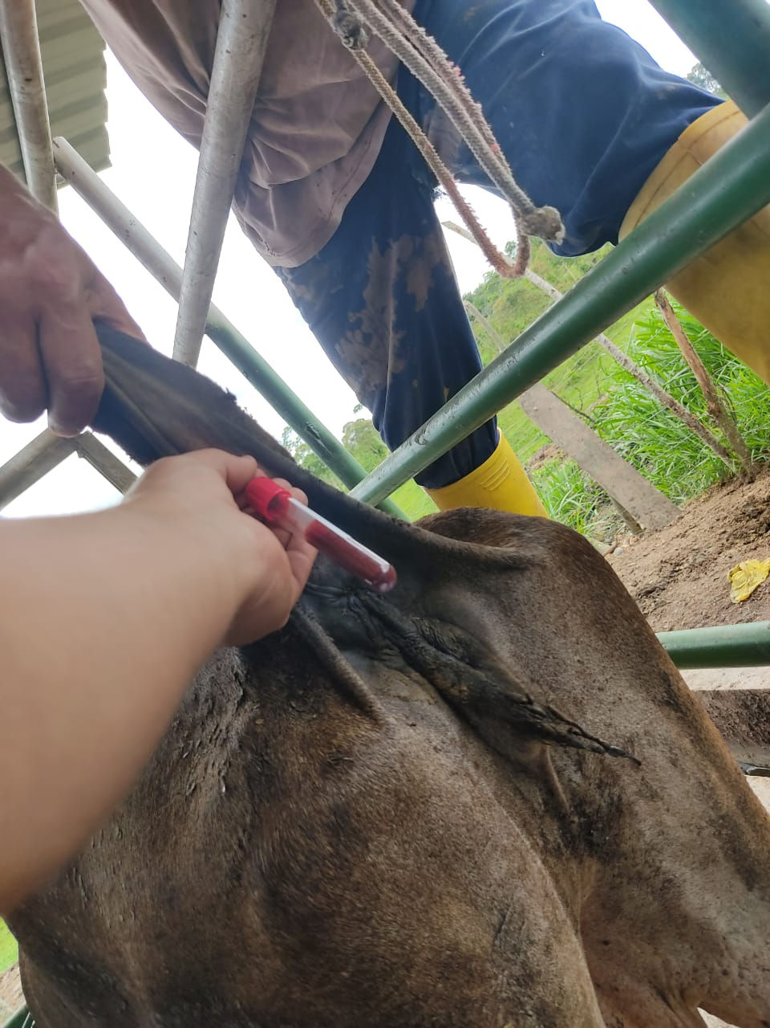
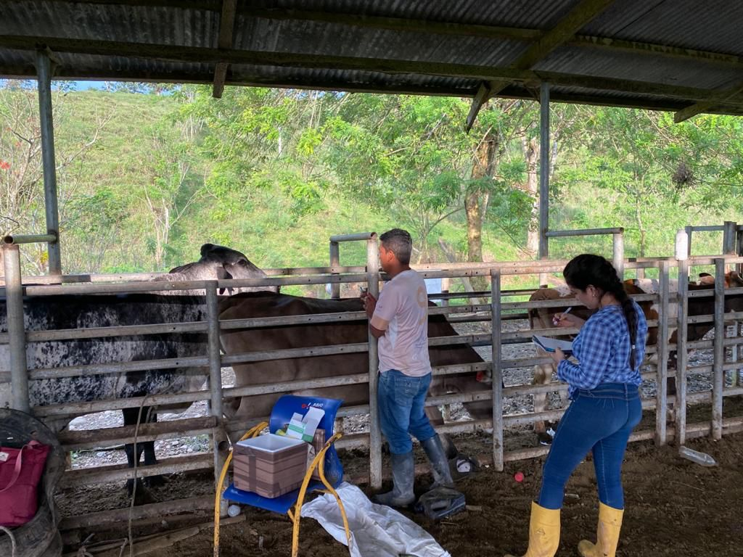
Metodología: campo
Población de estudio
10 prédios de producción lechera por zona
Presencia de canes
Registro de animales:
Número o nombre
Sexo
Edad
Encuestas a propietarios
0 - 3 años
3 – 6 años
6 – 9 años
Toma de Muestras de sangre
Selección de animales al azar
Tubo vacutainer tapa roja
Extracción de vena coccígea media
6 ml aprox.
Tubo rotulado

Slide 9
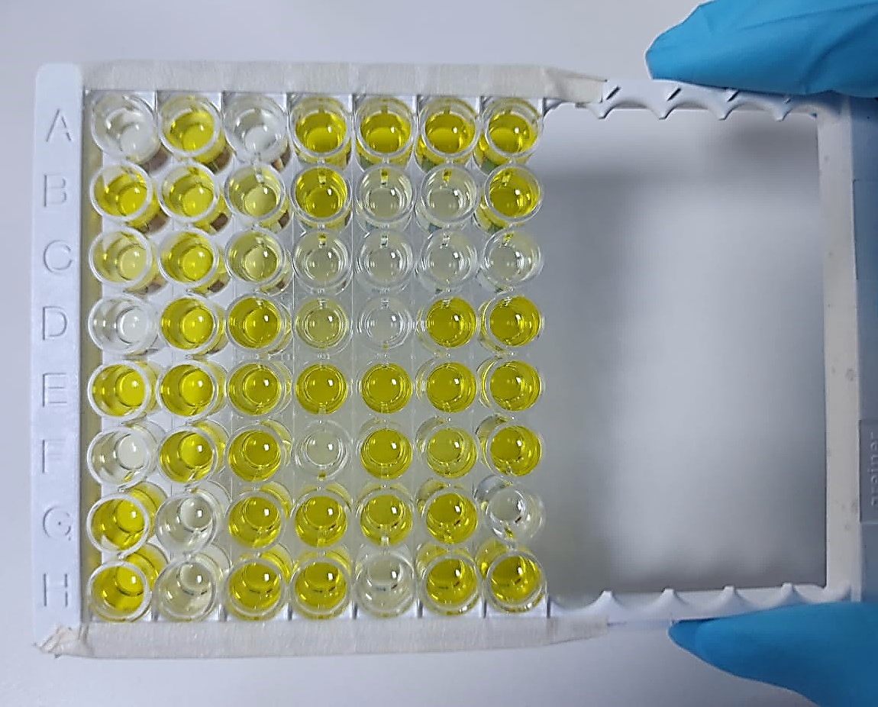
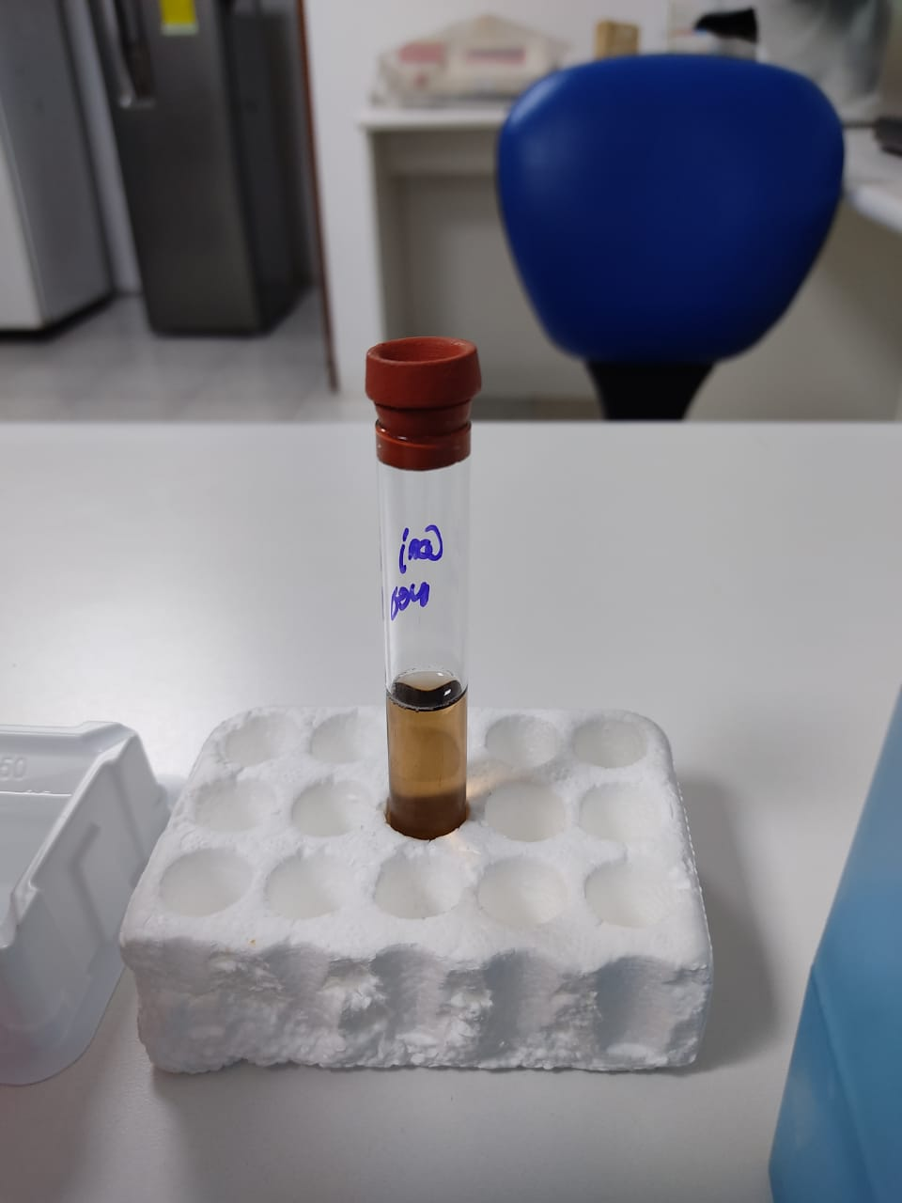
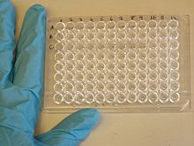
Metodología: laboratorio
Diagnóstico visual: (+) mayor transparencia
ELISA Reader
VeteLAB
Solución Stock
PRUEBA DE ELISA POR COMPETENCIA
Presencia de anticuerpos
15min-24ºC
Incubación
Lavado de sustrato
SUSTRATO
50 ul control (+); negativo y suero sanguíneo
50 ul
T R A S L A D O
Termo espuma flex: 6 – 7ºC
Incubación
30 min-24ºC
Aplicación de conjugado
50 uL/pozo
Placa de MICROELISA
Lavado de solución
Cubierta con papel aluminio
Incubación
45 min-37ºC

Slide 10
RESULTADOS
Presencia de perros en los predios evaluados
En el presente estudio se reporta que, de los 20 predios lecheros y de doble propósito evaluados, y según las encuestas realizadas, se encuentran en contacto directo con perros los 20 hatos muestreados, por lo que la presencia de canes analizada fue del 100%.
FUENTES | DESCRIPCIÓN
(Pinilla & Silva, 2018) | Hallaron una presencia de canes del 100% en las 30 fincas doble propósito muestreadas en la localidad de San José de Tiznados- Venezuela.
(Escalona, García, Mosquera, Vargas, & Corro, 2010) | Mencionan que la presencia de perros en las fincas, es parte de los factores extrínsecos que sugieren un riesgo importante relacionado con la infección de Neospora caninum

Slide 11
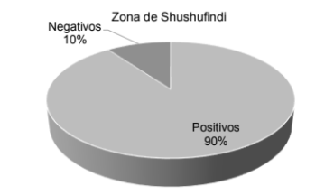
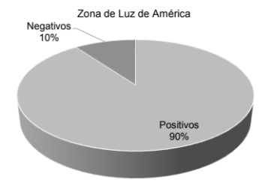
RESULTADOS
Incidencia de Neospora caninum por zona de estudio
FUENTES | DESCRIPCIÓN
(Feijóo & Sylva, 2020) | Hallaron un 27,78% de prevalencia a través del uso de ELISA Indirecta en el cantón Chambo
(Sáenz, 2008) | Explica que la prevalencia puede variar por el lugar, tipo de prueba utilizada o el corte.

Slide 12
RESULTADOS
Prevalencia de N. caninum por animales en las zonas de estudio
FUENTES | DESCRIPCIÓN
(García G. , 2003) | En neosporosis bovina el ELISA competitivo obtuvo una mayor sensibilidad con el 98% y una especificidad del 96%, frente al ELISA indirecto haciendo uso de un antígeno crudo; ya que este último método, presentó un 97,70% y 95,60% de sensibilidad y especificidad
(Escobar & Vargas, 2011) | Obtuvieron una sensibilidad del 100% y una especificidad del 95% con ELISA competitiva al analizar la prevalencia de Neospora caninum en los sectores de las provincias: Santo Domingo de los Tsáchilas (28,20%), Pichincha (27,80%) y Bolívar (24%)

Slide 13
RESULTADOS
Prevalencia de N. caninum por grupos de edades
p-value = 1.888e-06
FUENTES | DESCRIPCIÓN
(Chaparro, y otros, 2016) | Presentaron porcentajes de 25,50%, 30,30%, 46,10% y 39,10% en animales de <1 año, 1-2 años, 2-3 años y ≥3 años, valores que difieren con los obtenidos en este diagnóstico.
(García, Moreno y Cruz, 2014) | Los animales que resultan ser positivos y que tienen una edad comprendida entre 1 a 4 años haber contado con anticuerpos dotados por la madre.

Slide 14
RESULTADOS
Causas de la transmisión
FUENTES | DESCRIPCIÓN
Ortega, Horcajo, Regidor & Collantes (2017) | Prevalencia en edades variable, es un problema asociado a la presencia del perro (transmisión horizontal).
Morales (2016) | La transmisión horizontal (transplacentaria exógena) o postnatal, se presenta cuando las vacas ingieren agua o alimento contaminados con ooquistes de Neospora caninum que fueron excretados en las heces del can infectado

Slide 15
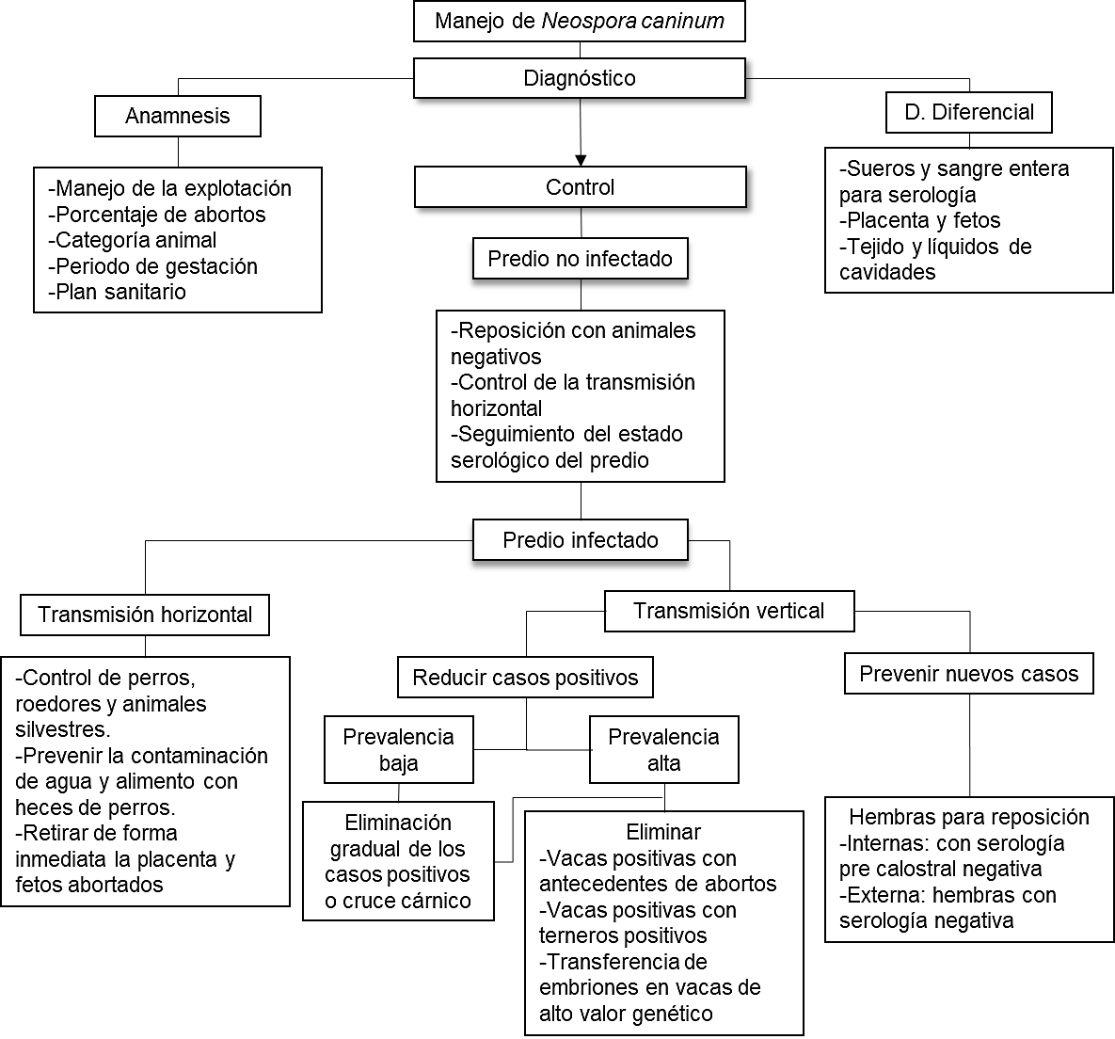
ESTRATEGIAS DE MANEJO

Slide 16
CONCLUSIONES
Shushufindi y Luz de América (sectores del trópico húmedo de Ecuador) sí reportaron la existencia de N. caninum, en 9 de 10 predios estudiados por cada zona; resultando 26 casos (+) de 89 animales, lo que correspondió al 29% de prevalencia en Shushufindi; y, 33 casos (+) de 90 animales evaluados en Luz de América con el 37% de prevalencia
El factor de riesgo más importante dentro del estudio fue la “Transmisión horizontal”; donde existe una relación directa con la presencia de los canes dentro de las explotaciones ganaderas; la cual se reportó en los 20 predios evaluados. Además, en grupos etarios se sustentó esto, ya que en las vacas adultas existió mayor cantidad de casos positivos para las dos zonas; existiendo una relación entre la edad y el tipo de transmisión, puesto que a mayor edad, mayor probabilidad de contagio horizontal.
Se establecieron estrategias de manejo para el control de N. caninum en base a la magnitud de la enfermedad, características de la explotación y los objetivos que se deseen alcanzar, ya sean estos la reducción de la prevalencia de la infección en los predios con casos positivos o para la prevención de la propagación tanto para la transmisión vertical como horizontal.

Slide 17
RECOMENDACIONES
N. caninum se describe a nivel mundial como una de las principales causas de abortos en el ganado lechero, en nuestro país existe una carencia de investigaciones sobre esta enfermedad y su impacto económico, por lo cual es necesario instaurar estudios y programas de capacitación a los productores sobre la existencia de la enfermedad y sus consecuencias a corto y largo plazo.
Realizar estudios donde se relacione la presencia de N. caninum y su relación directa sobre el aborto, tomando muestras de los fetos abortados para el diagnóstico de la enfermedad, así como la eficacia de la transmisión vertical trazando las serologías “abuela-madre-hija”, ya que si existe una infección transplacentaria endógena normalmente hay una relación muy clara.
Diagnosticar la enfermedad en los predios y disminuir factores de riesgo que sean objeto de transmisión dentro de la explotación, tales como evitar la presencia de perros en el alimento de los animales; eliminación inmediata de residuos fetales y placentarios, manejo sanitario y reproductivo de las vacas.

Slide 18
GRACIAS POR SU ATENCIÓN

